Slide 1



Ajánlatkészítési digitális alapismeretek építőipari vállalkozóknak
This Photo by Unknown Author is licensed under CC BY-SA-NC

Slide 2







Az ügyfélkommunikáció következő lépése az ajánlat elkészítése, átadása, a feladat pontosítása majd a szerződés megkötése – Tanagyag tartalom
Tananyag tartalma
Az ügyfél kapcsolat felépítése a kommunikációval kezdődik, amelyben a digitális eszközök jelentős változást eredményeztek
A megbízás megszerzésének következő állomása a feladat pontosítása és az ajánlat összeállítása, jó esetben a szerződéskötés.
A digitális megoldások az ajánlat készítés folyamatában is megjelentek, segítséget nyújthatnak az építőipari vállalkozásoknak az ügyféllel való kommunikációban és a munkájuk tervezhetőségében.
Az ajánlat készítés elsősorban az adatok begyűjtéséről, feldolgozásról és kommunikációról szól, amelynek minden lépéséhez rendelkezésre állnak, könnyen elérhető digitális eszközök és megoldások.
A szerződéskötés kötelező, az emailben történt visszaigazolás nem elegendő, de az aláírás megvalósulhat digitálisan is.
A tananyagban a digitális megoldásokat a folyamat egyes lépései mellett mutatjuk be.
Folyamat lépések
1. alkalom | 1 | Ügyféligény megismerése
2. alkalom | 2 | Felmérés
 | 3 | Tervvázlat összeállítás [feladat visszamutatása]
 | 4 | Tervezés [feladatok, anyagok, ütemezés]
3. alkalom | 5 | Költségvetés összeállítása
 | 6 | Ajánlat átadása, prezentálás
 | 7 | Szerződéskötés

Slide 3

1. Ügyféligények felmérése

Slide 4
Az ügyféligények felmérése elsősorban kommunikációval lehetséges
Az ügyféligények pontos megismerése a projekt sikerességét alapozza meg.
Fontos kiemelni, hogy az ügyfelek többsége nem szakember, így sem a szakmai lehetőségeket, sem az esetleges szabályozási előírásokat nem ismeri.
Az ügyfelek között többen a közösségi média alapján tájékozódnak, ahol egymásnak adnak ötleteket, tanácsokat, sokszor kellő ismeret nélkül:
„Okosban kéne megcsinálni”
„A szomszéd is így csinálta”
„Láttam a neten”
A kommunikációs tananyagban bemutatott eszközök azért is fontosak, hogy a vállalkozók weboldalain, közösségi média felületein szakmailag valós és a jogszabályoknak megfelelő megoldások kerüljenek bemutatásra.

Slide 5
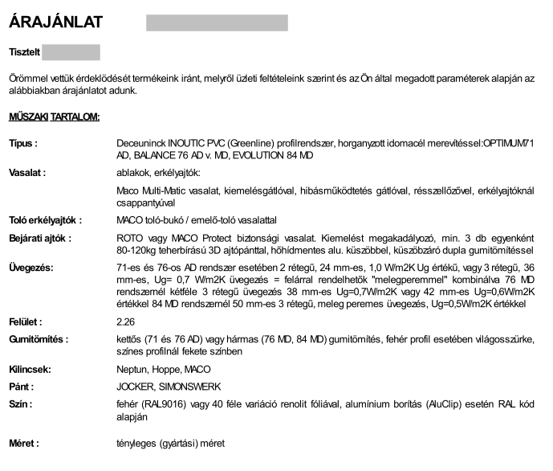
Valós árajánlat példa [1/4]
Az ajánlat laikus megrendelő részére értelmezhetetlen, a kiszolgáltatottság érzését növeli.

Slide 6
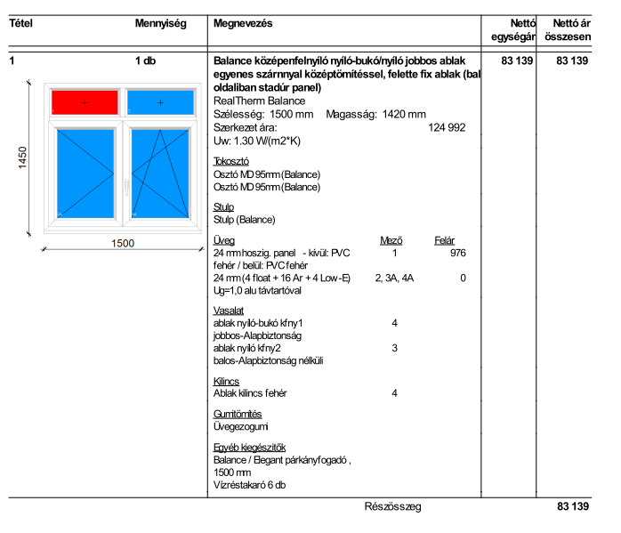
Valós árajánlat példa [2/4]
A ajánlat adó cégnek bár van online katalógusa az ajánlat nincs összekötve, nem készült képi megjelenítés, nem támogatja egy laikus vevő döntését.

Slide 7
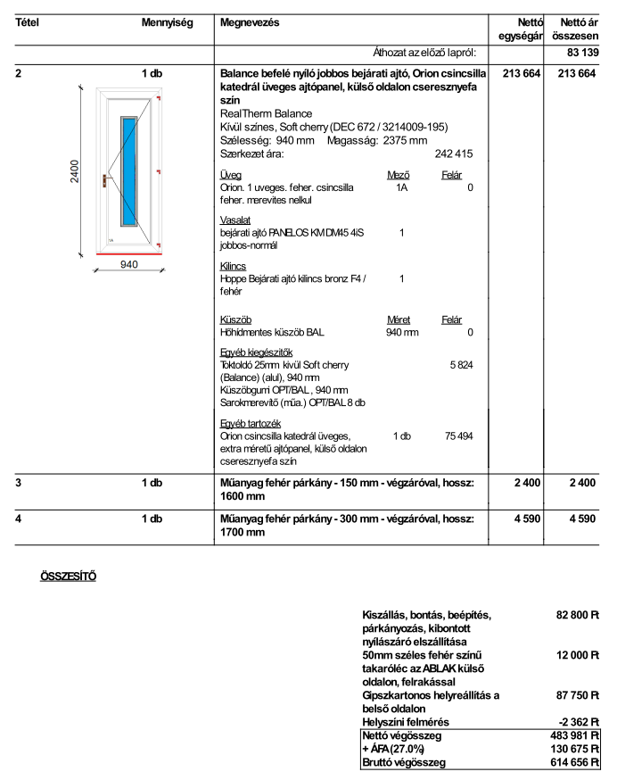
Valós árajánlat példa [3/4]
Az ajánlatok készítésénél a célszemély felkészültségét is figyelembe kell venni.

Slide 8
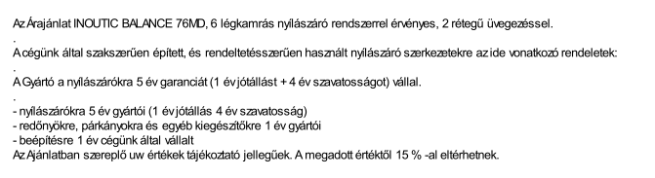
Valós árajánlat példa [4/4]
Ebben az esetben üzlet nem jött létre, mások érthetőbb ajánlatot adtak.

Slide 9
Az igény felmérés kapcsán is fontos, hogy az adatok, információk dokumentálásara kerüljenek
Az elvárások visszamutatása
Az ügyféligény felmérés folyamata kapcsán kiemelten fontos, főleg laikus ügyfél esetében, hogy még a látványterv elkészítése előtt visszamutassuk az ügyfél által megadott elvárásokat.
Javasoljuk, hogy a telefonon, vagy személyesen közölt adatokat, információkat rögzítse és küldje vissza az ügyfél részére emailben, vagy bármilyen más, már megismert dokumentálásra alkalmas csatornán.
Látványterv készítés
Fontos, hogy az ügyfelek egy része már használja a digitális tervező eszközöket, 3D tervezőket és ebben készítik el saját látványtervüket, amely azonban nem helyettesítheti a felmérést és a vállalkozó által készítendő látványterv és tervezési folyamatot.
Már az igényfelmérés szakaszában is használjuk a látványtervező eszközöket a színek, formák, anyagok, elhelyezkedés lehetőségének bemutatása.
Weboldal
Email
Üzenetküldő alkalmazások
Közösségi oldalak
Adat megosztásra alkalmas adat felhő szolgáltatások
Adat megosztásra alkalmas technikai eszközök

Slide 10
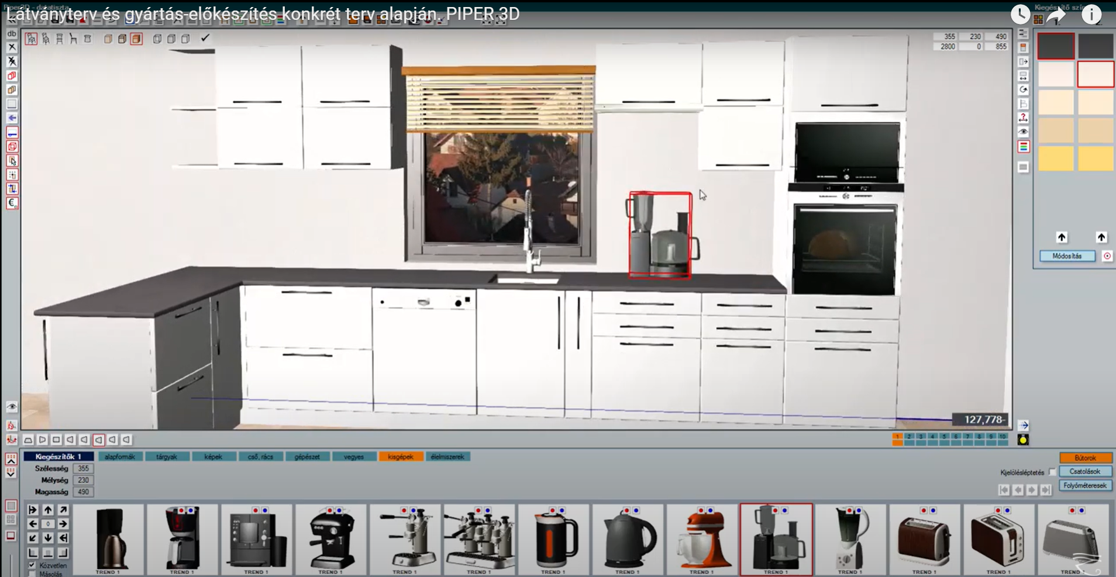
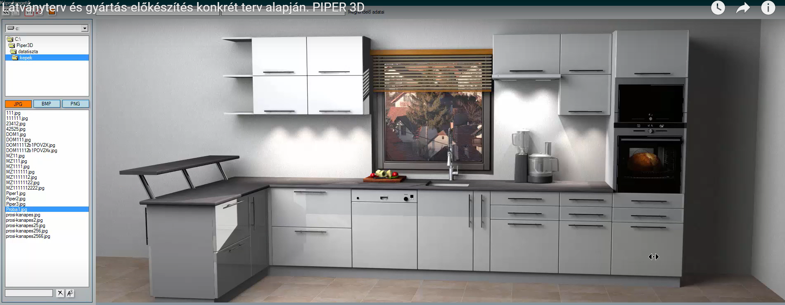
A látványtervezést (3D ábrázolást) nagyon sok online és offline alkalmazás, applikáció segíti, profi és laikus szinten egyaránt
A látványtervezés, a 3D ábrázolás, az ügyfél kommunikáció alfája és ómegája.
A kezdeti szakaszban akár kevés információval is el lehet kezdeni, segít benne, hogy az ügyfél lássa, megértettük a feladatot, és azonnal tudunk új ötleteket és szempontokat adni.
A lényeg hogy, a látványtervezés költsége alacsony, míg a elrontott beruházás mindenki számára nagyon kényelmetlen.
Az alkalmazások többsége lehetőséget ad a folyamatos pontosításra, így az eredeti ötleteket sem kell elvetni, hanem kiegészítésre kerülnek a felmérés eredményeivel.
A képen a www.piper.hu látványtervező és gyártás-előkészítő szoftvere látható

Slide 11
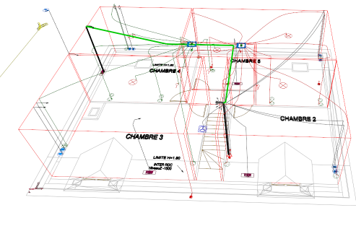
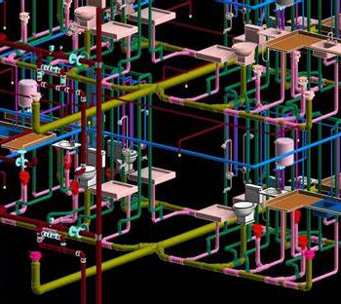
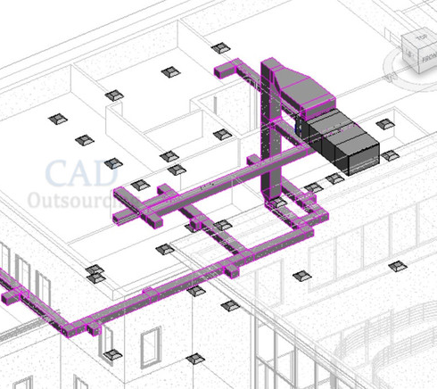
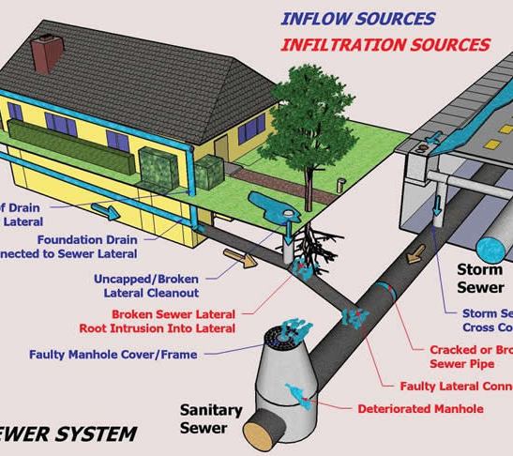
Az ügyfelek által is átlátható, értelmezhető 3D gépészeti tervek

Slide 12
A látványtervező alkalmazások nagyon sok minőségben, összetettségben és árban érhetők el, érdemes minél többet kipróbálni és a munkáinkat feldolgozni
IKEA tervező szoftverek (https://www.ikea.com/hu/hu/planners/) előnye a 3D mérethű tervezés, hátránya, hogy csak az IKEA termékekkel rendezhetők be a terek.
Planner 5d (https://planner5d.com) könnyen használható 2D/3D otthoni tervező eszköz házhoz, belső terekhez, bútorokhoz. Már több mint 50 millióan próbálták ki. Mások elkészült ötleteiből, terveiből is ihletet meríthet.
Homestyler (https://www.homestyler.com) amelyet az Autodesk késztett az AutoCAD, a Revit és a 3ds Studio Max fejlesztője. rendelkezik mobil applikációval is.
Sweet Home 3D (http://www.sweethome3d.com) ideális azok számára, akik több testre szabási lehetőséget akarnak az átlagos szoba és dekorációs tervezési programokhoz képest. Az online szoftver ingyenes, de regisztráció szükséges, de van letölthető változat is.
NCH Dream Plan (https://www.nchsoftware.com) ingyenes, letölthető otthoni tervezési program.
Smartdraw (https://www.smartdraw.com) egy programcsomag, amely a grafikus tervezés mellett segít a táblázatok és grafikonok megalkotásában is, mint például: a projekt diagramok, határidők, marketing diagramok és folyamatábrák.
Room sketcher (https://www.roomsketcher.com) online alaprajz és lakberendezési eszköz 2D és 3D-ben is használható. Már több ezer lakástulajdonos, belsőépítészeti rajongó, ingatlan szakember használja.
Home by me (https://home.by.me) nagyon látványos dolgokat készíthetünk vele, sok felhasználója teszi közzé, osztja meg az általa létrehozott terveket.
Home design 3D (https://en.homedesign3d.net) segítségével a ház 3D tervezése és átalakítása gyors és intuitív. Mindenki számára elérhető, a lakberendezési rajongóktól a szakirányú hallgatókig és a szakemberekig.

Slide 13





Összefoglaló
 | Az ügyféligények megismerése a projekt sikerességét megalapozza figyelembe véve azt, hogy az ügyfelek nagyrésze nem szakember.
 | Visszacsatolásként érdemes az elvárások visszamutatása az ügyfél felé biztosítva számára, hogy a feladat és igényei érthetők számunkra. A visszamutatás fontos eleme a kapott információk dokumentálása.
 | A látványterv készítés az ügyfelek igényeinek vizuális visszamutatásaként szolgál. Használata kiemelten fontos, mely megkönnyíti a kommunikációt és alacsony költségekkel jár ellenben a rosszul kivitelezett beruházásokkal.
 | A megfelelő kommunikáció az ajánlatadási fázisban nagyobb esélyt biztosít az üzlet megnyerésére, illetve tükrözi a vállalkozó felkészültségét, szakértelmét.

Slide 14
Kérdések
[Az ügyféligények felmérése témakörhöz]
1 | Miért fontos a megfelelő kommunikációs eszközök alkalmazása az ajánlatkészítés szakaszában?
2 | Milyen eszközök nyújtanak lehetőséget az ügyféligények visszamutatására?
3 | Milyen kiemelt problémái voltak a bemutatott valós ajánlatnak?
4 | Milyen lehetőségeket rejt magában a látványtervek készítése az ügyféligény megismerés során?
5 | Mi a módja az ügyféligények visszamutatásának?

Slide 15

Köszönjük a figyelmet!
Oktató neve:
E-mal címe:
Telefonszáma:

Slide 16

Ajánlatkészítési digitális alapismeretek építőipari vállalkozóknak
This Photo by Unknown Author is licensed under CC BY-SA-NC

Slide 17
Emlékeztető az előző alkalomról
 | Az ügyféligények megismerése a projekt sikerességét megalapozza figyelembe véve azt, hogy az ügyfelek nagyrésze nem szakember.
 | Visszacsatolásként érdemes az elvárások visszamutatása az ügyfél felé biztosítva számára, hogy a feladat és igényei érthetők számunkra. A visszamutatás fontos eleme a kapott információk dokumentálása.
 | A látványterv készítés az ügyfelek igényeinek vizuális visszamutatásaként szolgál. Használata kiemelten fontos, mely megkönnyíti a kommunikációt és alacsony költségekkel jár ellenben a rosszul kivitelezett beruházásokkal.
 | A megfelelő kommunikáció az ajánlatadási fázisban nagyobb esélyt biztosít az üzlet megnyerésére, illetve tükrözi a vállalkozó felkészültségét, szakértelmét.

Slide 18
Az ügyfélkommunikáció következő lépése az ajánlat elkészítése, átadása, a feladat pontosítása majd a szerződés megkötése – Tananyag tartalom
Tananyag tartalma
Felmérés: A felmérés során a vállalkozók munkáját és dokumentációját a digitális mérőeszközök segítik, melyek kompatibilisek számítógéppel és telefonokkal egyaránt.
Tervvázlat összeállítás: A látványterv elkészítése a vállalkozók és az ügyfelek közötti szakmai kommunikáció eszköze, mely a feladat megértését követően visszacsatolásként is szolgál a vevő fel.
Tervezés: Számos tervezőeszköz áll rendelkezésre, melyek előnye a vizualitás és a könnyű kezelés (PlanGrid, PlanRadar, Speciális alkalmazások
Folyamat lépések
1. alkalom | 1 | Ügyféligény megismerése
2. alkalom | 2 | Felmérés
 | 3 | Tervvázlat összeállítás [feladat visszamutatása]
 | 4 | Tervezés [feladatok, anyagok, ütemezés]
3. alkalom | 5 | Költségvetés összeállítása
 | 6 | Ajánlat átadása, prezentálás
 | 7 | Szerződéskötés

Slide 19

2. Felmérés

Slide 20
Az ajánlat összeállításához meglévő ingatlan esetében a következő lépés a környezet felmérése
Az építési, vagy belsőépítészeti projektek többsége meglévő ingatlanra épülnek, nem új ingatlan beruházások, így nem áll rendelkezésre részletes tervdokumentáció.
Meglévő tervek sokszor pontosításra szorulnak. Szükséges lehet a rejtett gépészeti eszközök feltárására is.
A felmérés lényege az adatok és információk felvétele, rögzítése és valamilyen tervdokumentáció megalapozása.
A felmérés kapcsán állnak elő a projekt alapadatai, így fontos, hogy a mérések és a mérések adatainak rögzítése pontosak legyenek és a teljes projekt alatt, esetleg utána is elérhetők legyenek.
A manuális eszközök és a papír alapon történő rögzítés és adattárolás is lehetővé tette a minőségi munkavégzést, azonban a digitális technológia alkalmazása egyészt csökkenti az adattfelvétel és rögzítés emberi kockázatait, lehetővé teszi az azonnali adat megosztást és megalapozza az adatok digitális eszközökkel történő feldolgozását is.
Az digitális eszközök, valamint az integrált adatrögzítő eszközök segítenek a pontos mérésben és az adatok emberi beavatkozás nélkül történő rögzítéséhez.

Slide 21
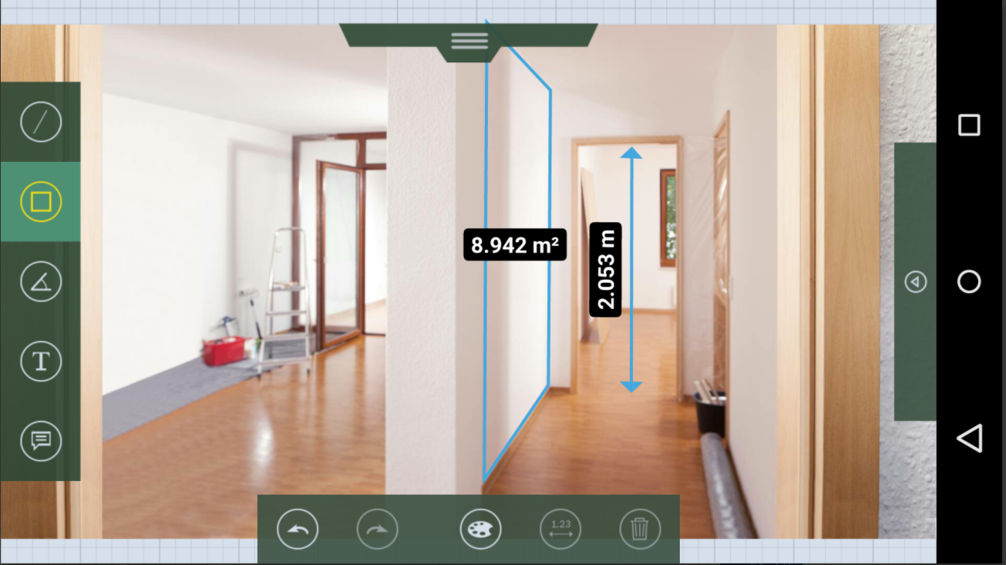
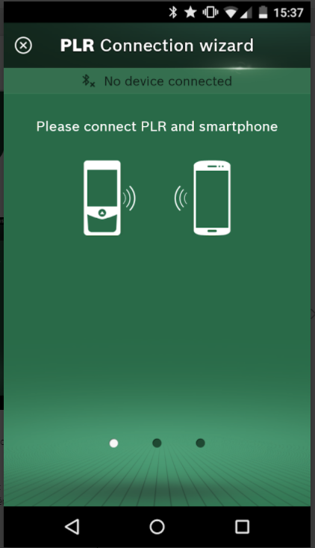
Digitális távolságmérő
[1/3]
Hasznosíthatóság
A digitális távolságmérők lehetővé teszik a távolságok precíz mérését lézeres technológiával akár 40 méterig.
Az eszközök egy része a mérési eredmények kényelmes dokumentálása céljából Bluetooth®-on keresztül küldik át az adatokat a kapcsolódó IOS, vagy Android alkalmazásara.
Az alkalmazások az adatokból azonnal 2D- vagy 3D ábrázolást, alaprajzot készítenek, amelyek további mérésekkel és információkkal pontosíthatók.
Az építőipari munkák során az alapadatok, valamint később a megvalósult módosítások adatai fontos, hogy mindig rendelkezésre álljanak, illetve átadhatók legyenek a kapcsolódó vállalkozók számára.

Slide 22
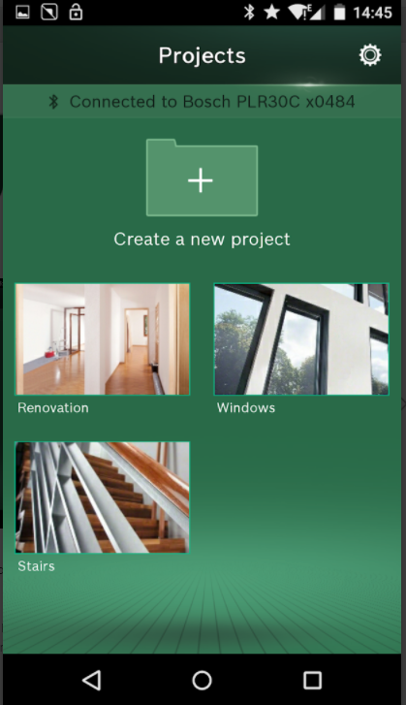
Digitális távolságmérő
[2/3]
Intelligens dokumentáció
A mért értékek egyszerű továbbítása lehetséges az intelligens dokumentáció érdekében
Mindössze egyszer kell elvégezni a mérést és az értékek máris tartósan tárolásra kerülnek.
Az új projekteket fotókkal és vázlatokkal és az adott helyhez kapcsoló mérésekkel indíthatjuk el és pontosíthatjuk.
Be kell rajzolni a hosszt és a területet a fotókra, majd importálni kell a pontos értékeket lézeres távolságmérőről.
A berajzolt vonalak színe megváltoztatható, illetve megjegyzések fűzhetők a mért távolságokhoz, szögekhez a könnyebb érthetőség kedvéért, illetve a projekthez kapcsolódó információk rögzítése érdekében.
A mért értékek nem csak az alaprajzra, hanem külön is menthetők, listákba.
A teljes projekt (alaprajz, 3D megjelenítés, fényképek és mért értékek) .pdf file formátumban elküldhető, vagy megosztható.

Slide 23
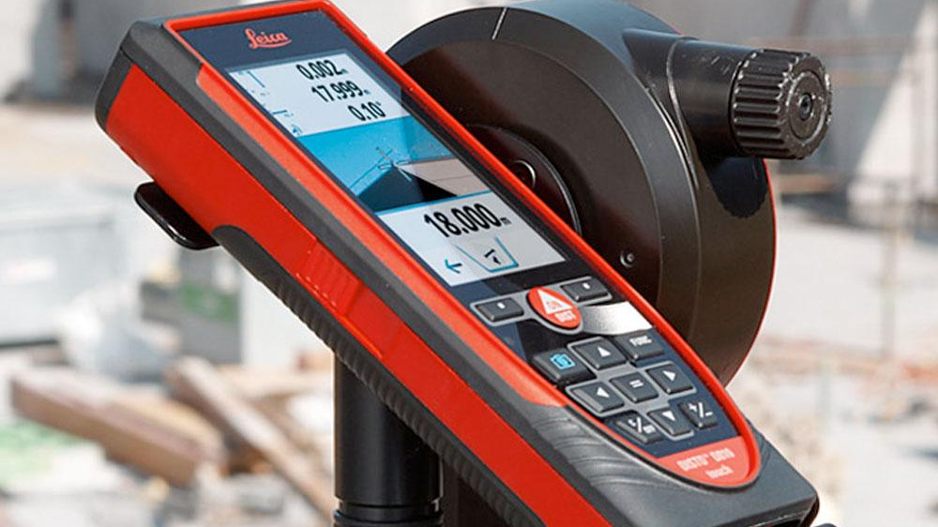
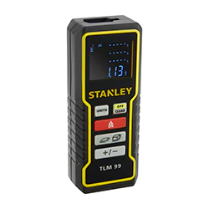
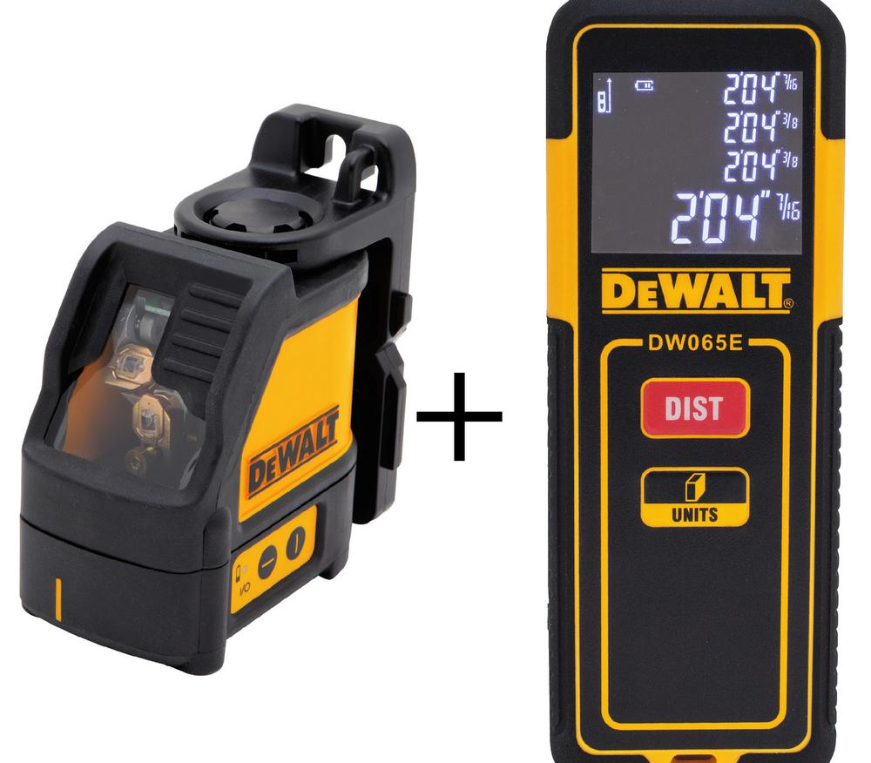
Digitális távolságmérő
[3/3]
Alternatív műszerek

Slide 24
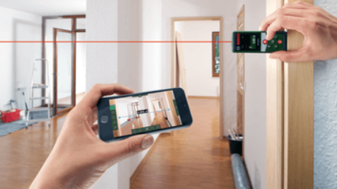
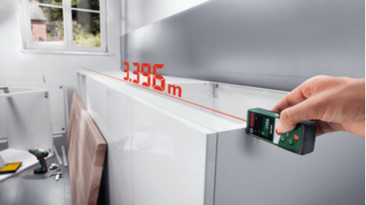
A Bosch PLR 30 félprofi eszköze nem csak az építési, hanem a belsőépítészeti munkákhoz is használható
Pontos lézeres mérés 30 m-ig alkalmazáshoz csatlakoztatott digitális dokumentálással
Felújítástervezés néhány érintéssel.
A PLR 30 C nem csak akár 30 m-es távolság mérésére alkalmas lézeres pontossággal, hanem a bútorok méreteit is azonnal meghatározza. Integrált funkciói lehetővé teszik a terület és térfogat kiszámítását például járólap lerakásához, tapétázáshoz vagy falfestéshez szükséges anyagmennyiség meghatározásához.
Az eredmények jól olvashatók a kiváló minőségű színes kijelzőn.
Minden adat elküldhető a Bosch alkalmazásba digitális dokumentálási és projekttervezési célra, így időt takaríthat meg, és megelőzheti a hibákat.

Slide 25
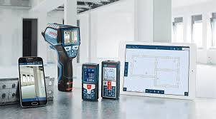

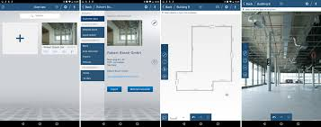
A Bosch eszközökhöz illeszkedő Measuring Master az összes mérési adatot tárolja egyetlen alkalmazásban
A Bosch Measuring Master
A Bosch Measuring Master egy multifunkcionális alkalmazás, amely lehetővé teszi, hogy a felméréseket, az alaprajzokat és a mért hőmérsékleti értékek egy helyen legyenek dokumentálva. Az alkalmazás építészek, szobafestők, burkolók, fűtés- és villanyszerelők számára kiváló.
Fő funkciói:
Felmérés létrehozása | A mérési értékek hozzáadhatók közvetlenül a képekhez
Gyorsvázlat | Leegyszerűsített vázlatok gyors létrehozása, amelyeket később átvehet a részletes alaprajzoknál
Részletes alaprajzok | A falak nézeteit, a belmagasságot, a tető dőlésszögét és a felületszámítást is magában foglaló alaprajz létrehozása
Falnézet | Falak méreteinek dokumentálása a tető dőlésszögével, belmagasságokkal és objektumokkal együtt
Felületszámítás | Felületszámítás
1
2
3
4
5

Slide 26

3. Tervvázlat összeállítása

Slide 27
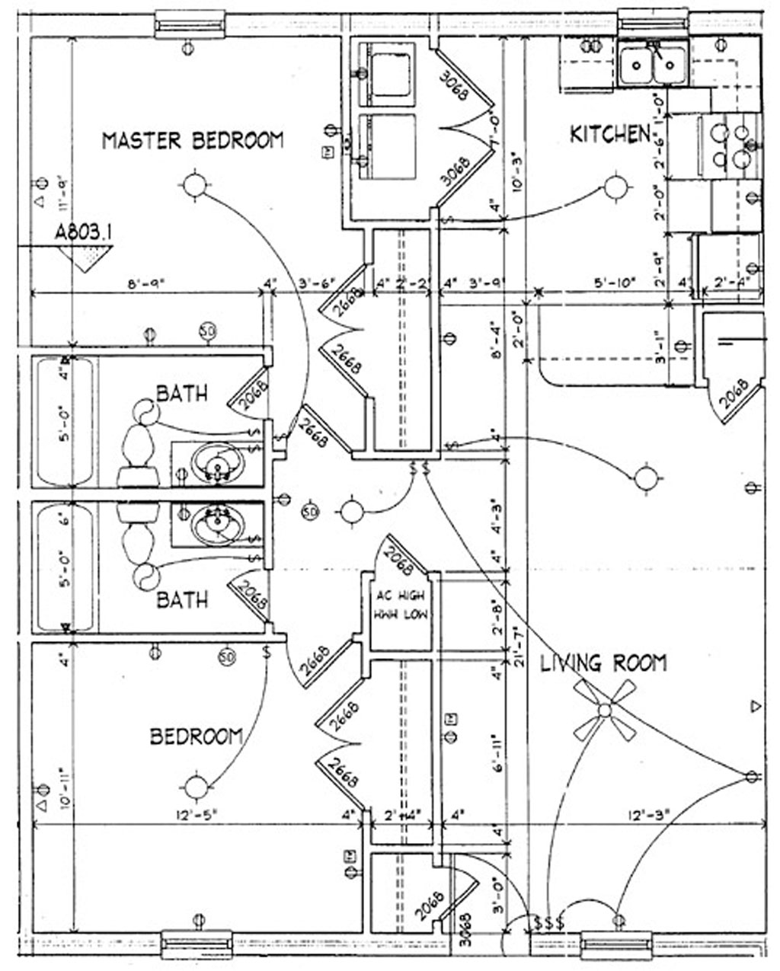
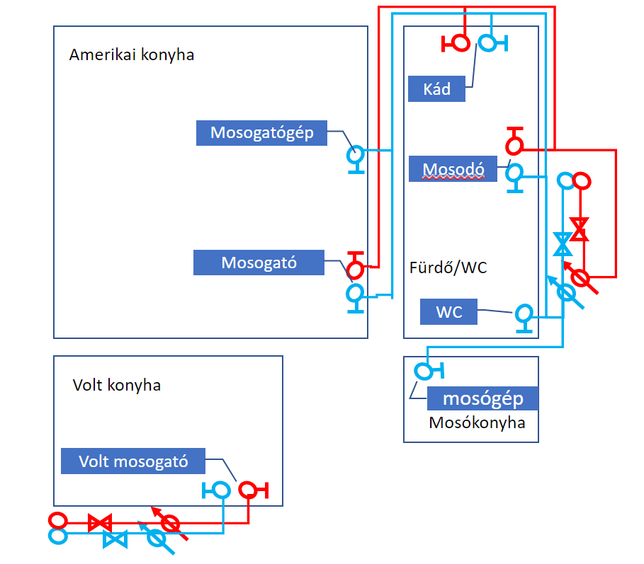
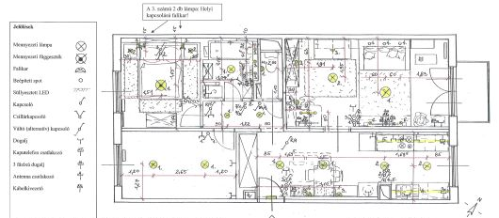
A 2D tervek, vázlatok a munka tervezése szempontjából szükségesek, azonban a laikus ügyfelek részére nem mindig érthetők

Slide 28
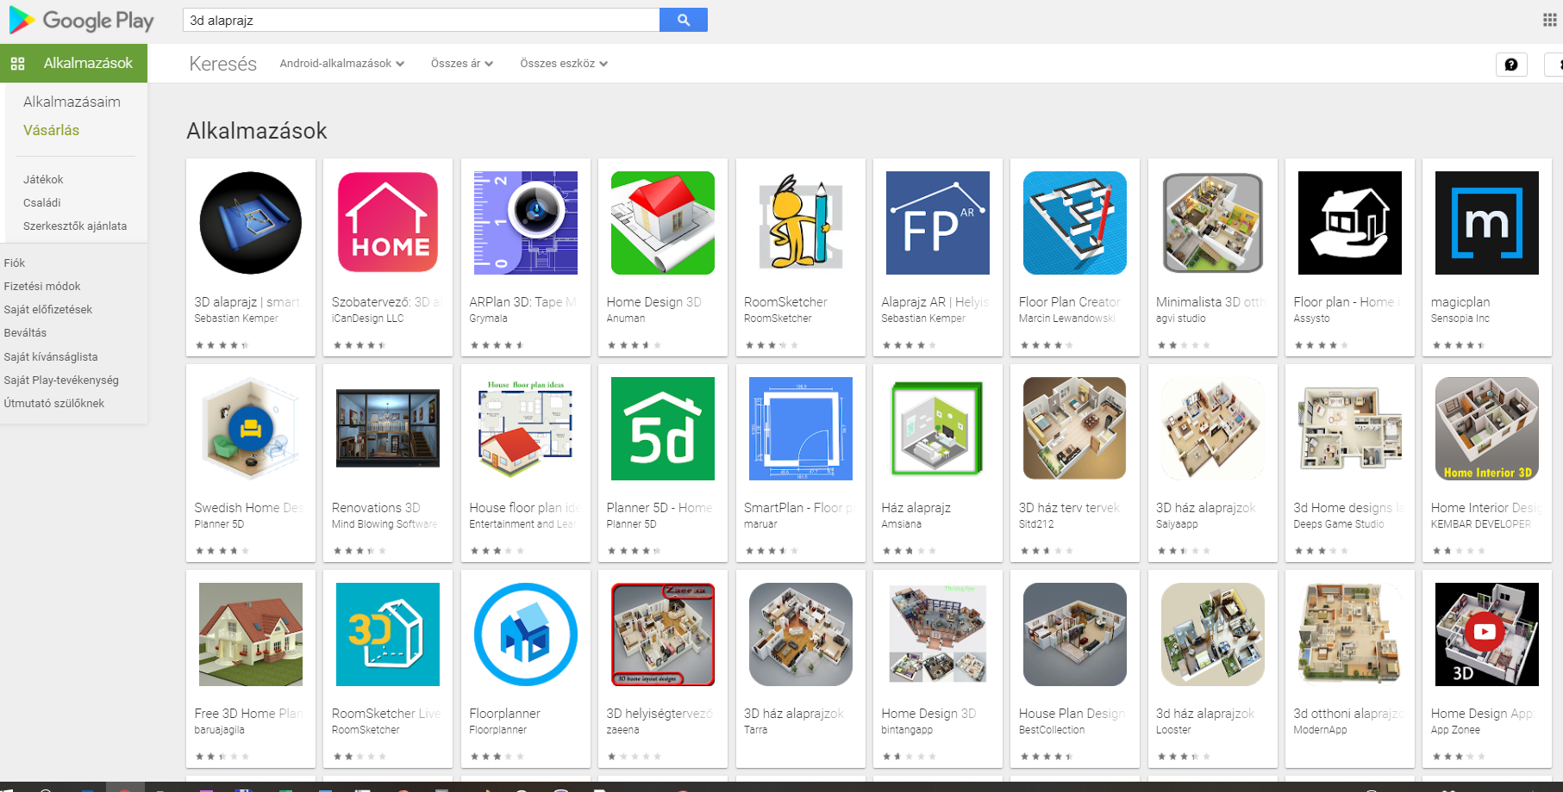
A látványterv elkészítése a vállalkozók és az ügyfelek közötti szakmai kommunikáció eszköze lehet
A Google Play áruházban jelenleg több mint 100 látványtervet készítő alkalmazás érhető el, többségük ingyen.
Az megrendelők közül egyre többen készítenek saját projektjükről előzetesen látványteret.
A látványterv használat a megrendelés folyamatában az alternatívák felvázolására, a tévedések elkerülésére és a vállalkozó – ügyfél kommunikáció hatékonyságának javítására is lehetőséget ad.

Slide 29
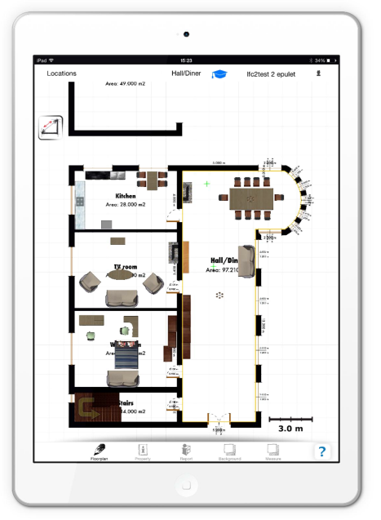
OrthoGraph
[1/5]
A vállalkozók számára olyan megoldások kellenek, amelyek biztosítják az ügyfelek felé a látványterveket és támogatják a tervezési folyamatot is
Az OrthoGraph mobil eszközökön futó alaprajzi felmérő szoftvercsalád egy olyan ingatlan-felmérési megoldást jelent, mellyel már a kezdeti időkben is kimutatható sebességnövekedés és minőségjavulás érhető el az adatgyűjtési folyamatokban.
A szoftver célja a valóságban már létező épületek, helyiségek grafikus és alfa-numerikus felmérésének hatékony támogatása, elektronikus adatgyűjtés biztosítása, a munkafolyamat jelentős lerövidítése.
Az OrthoGraph egyik legfontosabb tulajdonsága, hogy a kézi rajzot egy igazi alaprajzzá változtatja gyorsan és egyszerűen. Ezt úgy teszi meg, hogy lemérhetővé és rögzíthetővé teszi a távolságokat sarokpontok, és más, mérhető pontok között.

Slide 30
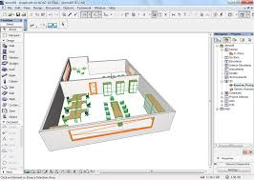
OrthoGraph
[2/5]
Az OrthoGraph egy magyar fejlesztésű, nemzetközileg díjazott innovatív épületfelmérő és alaprajz készítő szoftver iOS és Android platformokra
A szoftver egyedisége, hogy nemcsak nagy adattartalmakat tud jól átláthatóan, strukturáltan kezelni, hanem azonnali 3D megjelenítésre is mód van, így alkalmas minden lépésben a látványtervek előállítására is.
A felmérési információk csapatmunkában elosztva több tablet között is megoszthatók, melyet az OrthoGraph Cloud funkción keresztül valósít meg a szoftver.
A rendszer több file kimenettel is rendelkezik (dxf, pdf, ifc, jpg, png)
A rajzi felmérések során Leica, Bosch és Stabila lézeres távolságmérő készülékek használata támogatott Bluetooth kapcsolaton keresztül.
Az OrthoGraph számos egyedi funkcionalitással bír a mobil épületfelmérő szoftverek között.
Rajzfelismerő funkcionalitása alapján azonnal felismeri a felvázolt alakzatot és falakká alakítja azt.
Először a helyiségek alapformájának berajzolásával és lemérésével alakul ki a pontos alaprajz, valamint átlók mérésével biztosítja a matematikailag pontos végeredményt a felmérés végeztével.

Slide 31
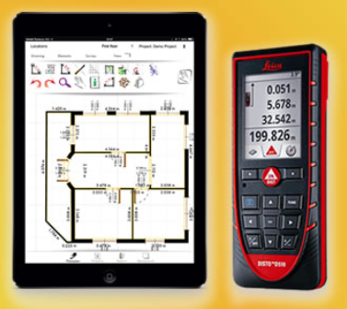
OrthoGraph
[3/5]
A felmérési és adatrögzítési feladatok, melyek korábban papír alapon kerültek elvégzésre, az alkalmazás segítségével elektronikusan, percek alatt megoldhatóak
A megrendelőnek rövid időn belül, majdnem azonnal, kész és bemutatható látványtervvel lehet előállni.
Az alkalmazás az anyagköltségek kiszámításában is segítséget jelent, a megrendelő pedig garantáltan elégedett lesz.
Az alaprajz készítés első körben úgy történik, mint a hagyományos papír alapú szerkesztésnél.
A falak és egyéb elemek méreteit lemérhető hagyományos módszerekkel és azután felvihető az alkalmazásba, vagy akár használható a Leica Disto lézeres távolságmérő is.
A Leica Disto az adatokat Bluetooth segítségével azonnal továbbítja a táblagép felé, így azok gyorsan megjeleníthetővé válnak az alkalmazásban.

Slide 32
OrthoGraph
[4/5]
Az OrthoGraph használatának lépései:
Rajzolás
Mérési adatok felvitele
Riportok, kalkulációk készítése
CAD és BIM támogatottság
3D nézet
1 | A táblaképen ujjainkat használva meg kell rajzolni a fő falakat. Nem kell tökéletesen egyenes vonalakat húzni, mert az alkalmazás automatikusan korrigálni fogja hibákat. A fő falak mellett pedig helyiségek megrajzolására is lehetőség van. Az ajtó, ablak, lépcsők, illetve bútorok pontos helye is megadható.
2 | A rajzba a kézzel mért adatok is felvihetők. A mérési eredmények (falak, átlók, nyílászárók, belmagasság, vagy akár tárgyak) azonnal betölthetők a rajzba a kompatibilis Bluetooth-os Leica vagy Bosch lézeres távolságmérőkkel.
3 | Felszíni, térfogati és területi kalkulációk készítése. A felmért épület összes adata elküldhető e-mailben, saját gépre, ügyfeleknek, kollégáknak.
4 | BIM modellek építése, majd exportálása a fő szabvány desktop formátumban (IFC, DXF), melyet egyetlen érintéssel átküldhető emailben kollégáknak, ügyfeleknek.
5 | Nézd át minden részletét alaprajzodnak, járd körbe 3D-ben. Mutasd meg ügyfeleidnek a valósághű, kész projekted.
1
2
3
4
5

Slide 33
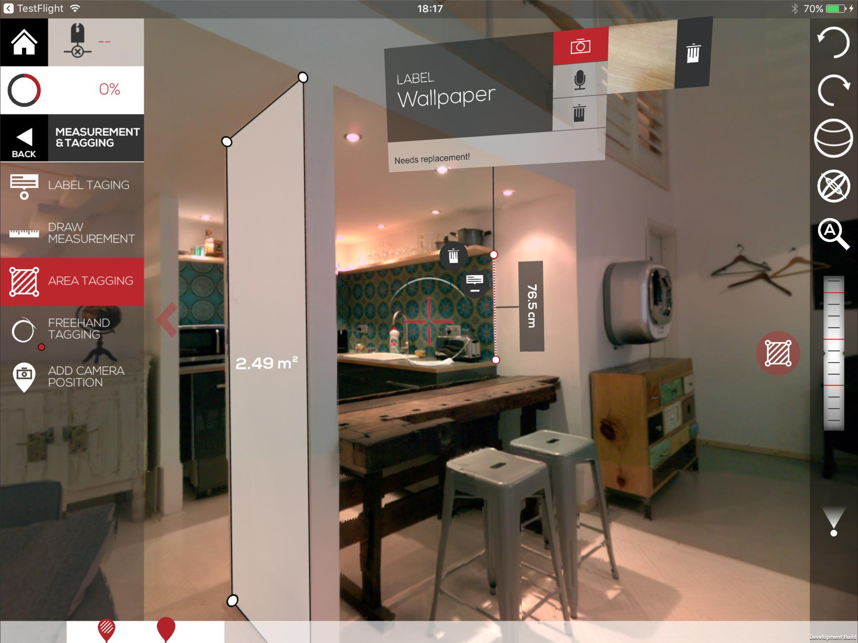
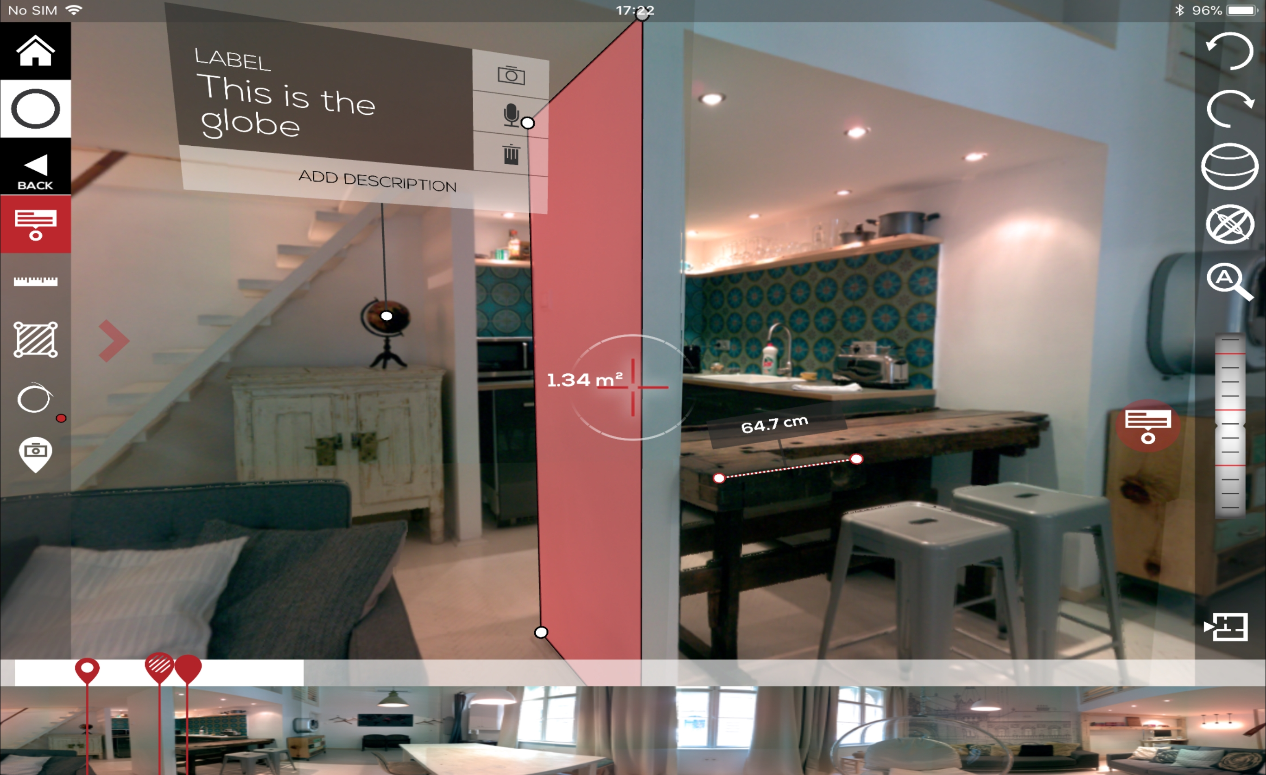
OrthoGraph
[5/5]
Nézd át minden részletét alaprajzodnak, járd körbe 3D-ben. Mutasd meg ügyfeleidnek a valósághű, kész projekted.

Slide 34

4. Tervezés

Slide 35
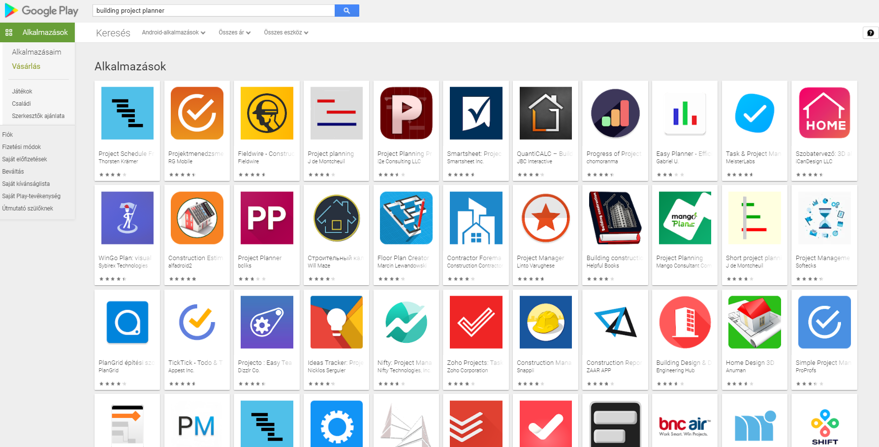
A tervezés szakmai feladat, az ügyfél igényei, a felmérés eredménye, a szakmai ismeretek és a szabályozási környezet határozza meg. Sok digitális eszköz támogatja

Slide 36

PlanGrid
[1/2]
A szakma legelterjedtebb építési alkalmazása. 50+ millió projektben használják idő és munka megspórolására.
A PlanGrid segítségével bárhonnan, azonnal és könnyedén megoszthatók a tervrajzok, jelölések, fotók, problémák és napi jelentések a teljes munkacsoporttal.
Minden résztvevő követheti az aktuális terveket, könnyedén és gyorsan követheti a módosításokat, megtekintheti a dokumentumokat, és kezelheti a helyszínen a problémákat, internetkapcsolat nélkül is.
Egyszerűségének köszönhetően a csapat minden tagja tudja használni, beleértve a fővállalkozókat, az építési vezetőket, projektmenedzsereket, szakembereket, építészeket és a munkafelügyelőket.
Főbb funkciói:
1 | Mobilkészüléken elérhető a tervrajzmegtekintő alkalmazás
2 | Mindig naprakész aktuális tervek, még offline módban is.
3 | Az új tervváltoztatások automatikus digitális beillesztése és verziókezelése.
4 | Folyamatfotók közvetlenül a tervrajzokhoz tűzése. Az építésifolyamat-fotók automatikus biztonsági mentése és archiválása
5 | Hibák létrehozása és nyomon követése a testre szabható hiányjegyzék eszközzel. Hibajegyzékek követése és megoldása könnyedén. Azonnali értesítés a projektek és hibajegyzékek módosításáról. Automatikusan gördülő hibanapló, amely kereshető és letölthető.
6 | Építésmenedzsment eszközök, mint például az információkérés közzététele és a javaslatok kiosztása

Slide 37
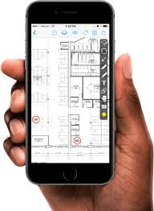
PlanGrid előnyei
[2/2]
A szakma legelterjedtebb építési alkalmazása. 50+ millió projektben használják idő és munka megspórolására.
Könnyű kezelés és automatizáció
Könnyen hozzáférhetők a teljes körű rajzok a területen, a rajz módosításai azonnal követhetők.
A rajzba helyezehető fényképen lévő előrehaladás.
A fényképek automatikusan rögzítik a fotót felvevő felhasználót, a felvétel dátumát és a rajta rögzített rajzot.
A teljes méretű rajz megosztása.
Lehetővé teszi a többszörös módosításokkal való interakciókat, és megmutatja, hogy mikor jöttek létre a módosítások.
Szinkronizáció
A szinkronizált projekt dokumentumok közvetlenül az iPhone / iPad készülékre kerülnek, és közvetlenül tárolódnak, így nincs szükség internet-hozzáférésre.
A nem PlanGrid felhasználók számára is hozzáférhet a rajzokhoz, miután e-mailben elküldték a megosztott információkat.
Beépített mérőeszköz, amely lehetővé teszi a mérések és a pontos információk megszerzését a rajzokból.
Védelem
Privát jegyzetek is készíthetők, és nem lesznek láthatóak a többi csapattag számára.
A PlanGridet 256 bites SSL-végvédett titkosítás védi a böngésző és a szervereink között.

Slide 38

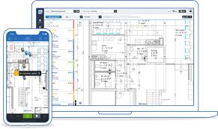
PlanRadar
[1/2]
Felöleli az ingatlan teljes életciklusát. A tervezéstől és építéstől kezdve a működésen át, egészen a lebontásig segíti felhasználóit az optimalizációban.
A PlanRadar egy építőipari, ingatlankezelési szoftver, amely az épületek teljes életciklusán keresztül, a tervezéstől és az építéstől kezdve a működtetésen át egészen a lebontásig segíti felhasználóit a munkafolyamatok optimalizálásában, kézben tartásában.
A PlanRadar webapplikáció telepítés nélkül elérhető böngészőn keresztül asztali számítógépről vagy laptopról.
Az applikáció minden mobil eszközön elérhető. Az alkalmazás offline módban, internet-kapcsolat nélkül is használható.
A PlanRadar-t eddig a világ 45 országában több mint 8000 ügyfél választotta, jelenleg 25 ezerre tehető azoknak a már futó építőipari beruházásoknak a száma, ahol ezt a megoldást használják.

Slide 39
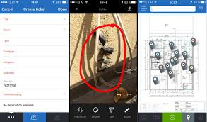
PlanRadar működése
[2/2]
Felöleli az ingatlan teljes életciklusát. A tervezéstől és építéstől kezdve a működésen át, egészen a lebontásig segíti felhasználóit az optimalizációban.
A felhasználók minden fontos információról: az építkezés tervrajzairól, a kivitelezés adott szakaszairól, állásáról, az elkészült ingatlan állapotáról, annak változásairól, a hatékony fenntartás és üzemeltetés biztosításához szükséges soron következő feladatokról, teendőkről bejegyzéseket, úgynevezett jegyeket készítenek, amelyeket az applikációban rögzítenek.
A bejegyzésben azt is megjelölik, hogy kinek biztosítanak automatikus, azonnali hozzáférést a rendszerben frissített adatokhoz, dokumentumokhoz, tudnivalókhoz, döntésekhez, így az érintettek naprakész, folyamatos, teljeskörű tájékoztatást kapnak az építkezés, valamint az ingatlankezelés folyamatairól.
A folyamatok valós idejű nyomon követésének köszönhetően a hibák gyorsan orvosolhatóak, a komoly kiadással járó, a tervezett költségek túllépését vagy az építkezés csúszását eredményező változások megelőzhetők.

Slide 40
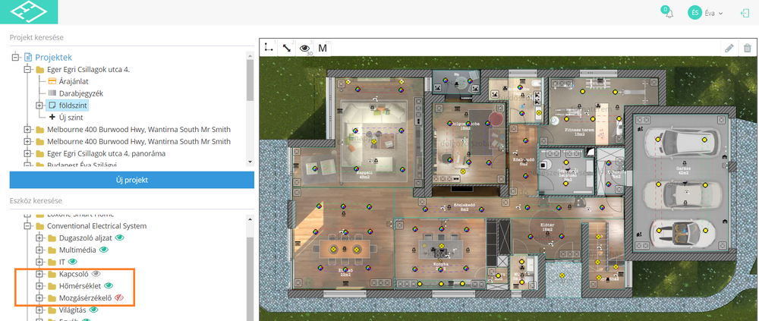
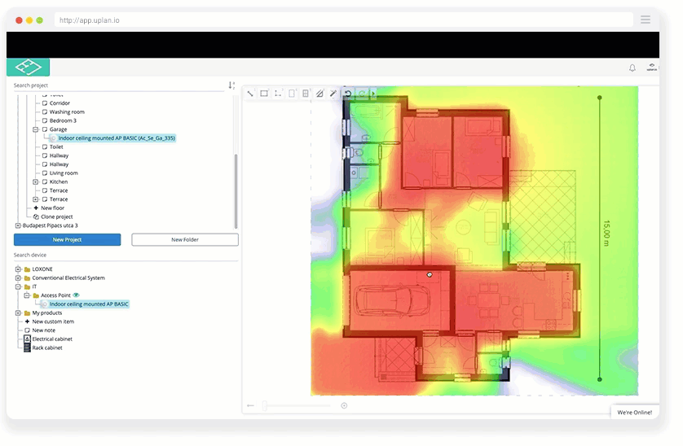
Speciális alkalmazások – uplan.io
[1/2]
A szakipari munkák tervezéséhez speciális alkalmazások állnak rendelkezésre.
Az uplan.io alkalmazás az ingatlan összes elektromos rendszerének megtervezésére alkalmas, külön szolgáltatások segítik a fény, az wifi és a fűtés tervezését.
A kész tervekhez az alkalmazás, komplett, átadható ajánlatot, költségvetést és kiviteli terveket állít össze.
A tervrajzok átadhatók más tervező szoftvereknek, illetve betölthetők a tervező szoftverek által készített alaprajzok.

Slide 41
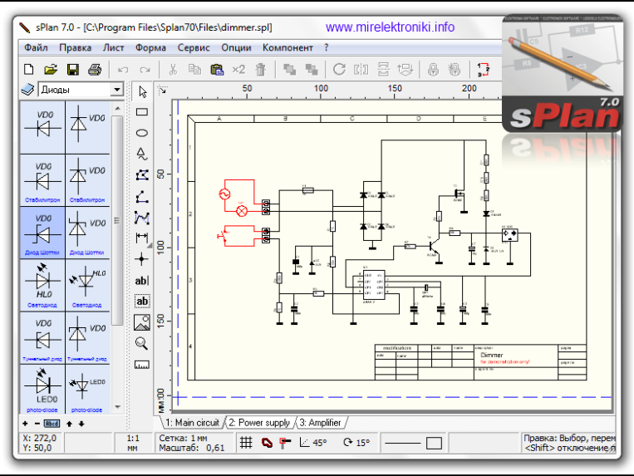
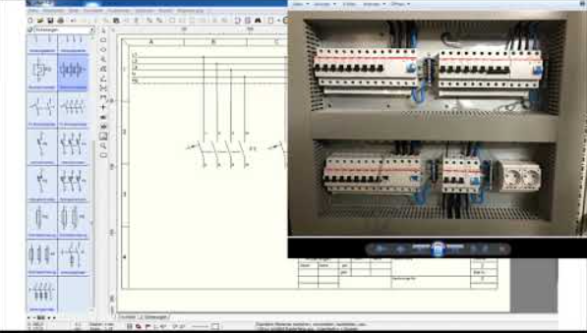

Tervezés szabályozás– Splan 7.0
[2/2]
Az elektromos hálózatok tervezéséhez további szoftverek állnak rendelkezésre.
A Splan 7.0 a hazai villanyszerelő szakképzésben használt alkalmazás amely áramkörök tervezésére alkalmas.
A szoftver nem alaprajzra épül, az ingatlan, vagy kisebb egységek kapcsolási rajzát lehet vele megtervezni, illetve elvégzi az alap számításokat.
Az elkészült tervek az ügyfelek, vagy a kivitelezés számára nem használhatók.

Slide 42
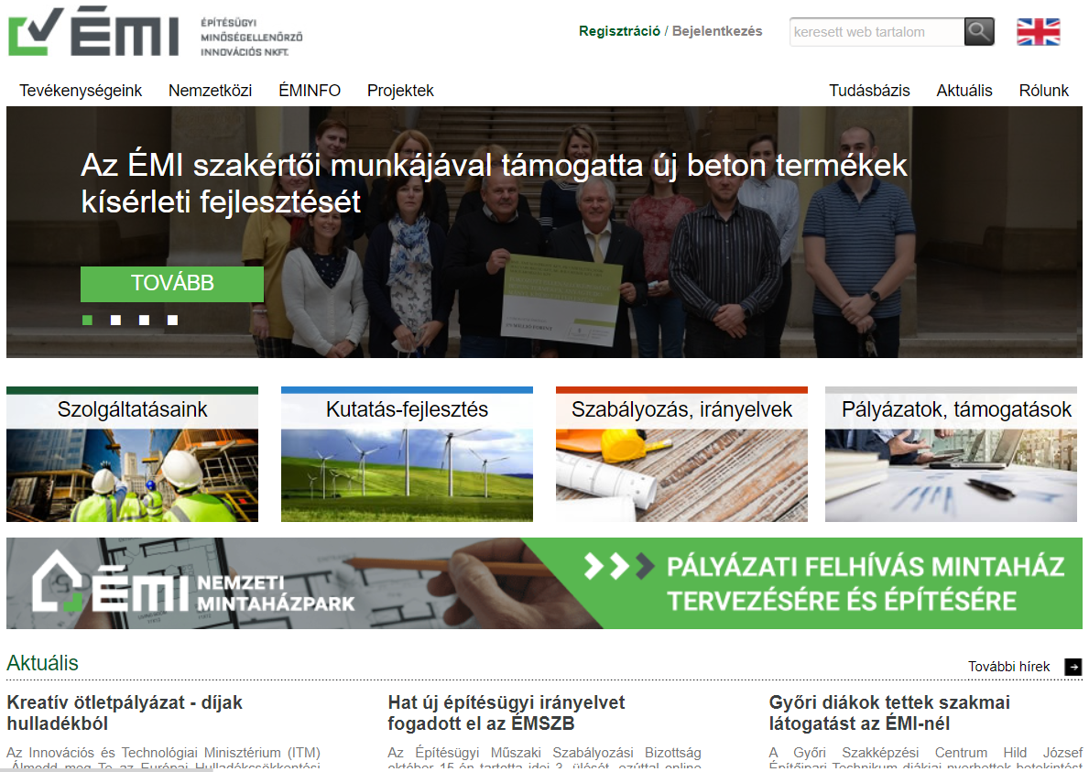
Speciális alkalmazások – ÉMI
[1/2]
Több közcélú weboldal is nyújt információkat
ÉMI Építésügyi Minőségellenőrző Innovációs Kft weboldala (www.emi.hu) több nyilvántartást és tudásbázist is elérhetővé tesz
  Az Építőipari Műszaki Engedélyek
  Nemzeti Műszaki Értékelések (NMÉ)
  Tűzvédelmi Megfelelőségi Igazolás
  Üzemi Gyártásellenőrzési Tanúsítványok és Üzemi Gyártásellenőrzési Megfelelőségi Tanúsítványok
  Termék Megfelelőségi Tanúsítványok és Termék Teljesítmény Állandósági Tanúsítványok
  Tervezzünk a CPR szerint!

Slide 43
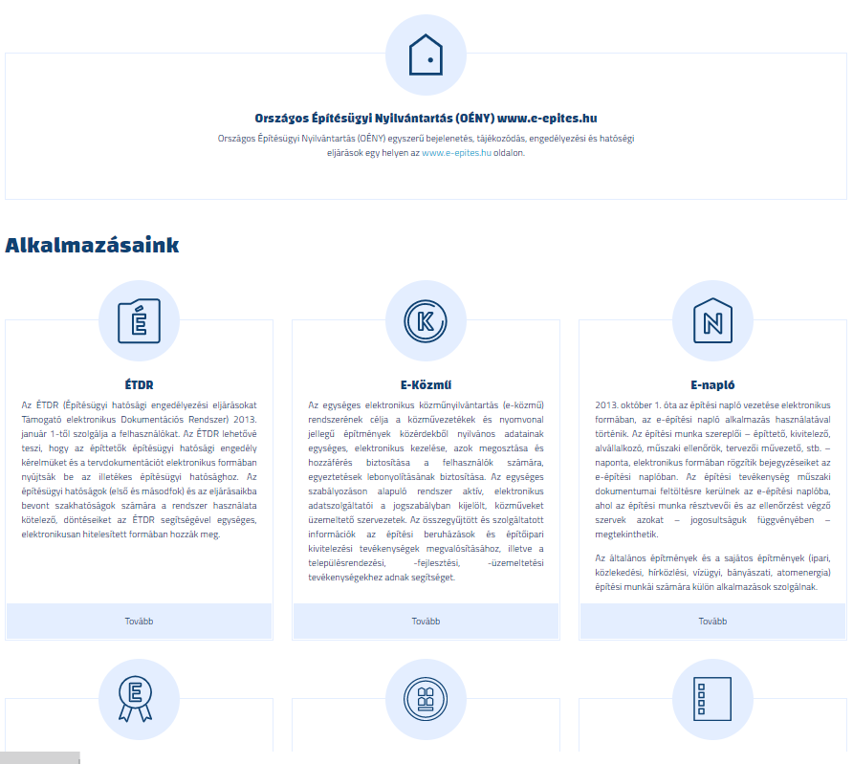
Speciális alkalmazások – E-építésügy Lechner Tudásközpont
[2/2]
Több közcélú weboldal is nyújt információkat
A Lechner Tudásközpont jogszabályi felhatalmazás alapján működteti az Országos Építésügyi Nyilvántartást.
Az OÉNY internetes elérésű, adatbázis alapú, építésügyet kiszolgáló informatikai alkalmazások központi rendszere, melyet a Lechner Tudásközpont üzemeltet.
Az alkalmazások a lechnerkozpont.hu, valamint a www.e-epites.hu szakmai portálról érhetőek el a nyilvánosság, illetve az építésügyi hatóságok számára.
Egyes alkalmazások használatához ügyfélkapus azonosítás és regisztráció szükséges, egyetlen belépéssel valamennyi alkalmazás elérhető.
Az alkalmazások használatában a felhasználókat széles körű helpdesk szolgáltatás segíti.
Az Lechner Tudásközpont E-építésügy szolgáltatásait a digitális projekt tananyagban tárgyaljuk.

Slide 44




Összefoglaló
 | A digitális távolságmérők lehetővé teszik a távolságok precíz mérését lézeres technológia alkalmazása mellett. Legtöbbjük több operációs rendszerrel (IOS vagy Andorid) kompatibilis, illetve beépített funkciójuk az intelligens dokumentálás.
 | A látványtervek elkészítése a kommunikáció eszköze. A 3D megoldások közkedveltek, mivel a 2D tervek nem feltétlen érhetők a laikus emberek számára.
 | A tervezéshez használt alkalmazások megkönnyítik az esetleges módosítások véghezvitelét, a problémák javítását, illetve könnyítik a tervek munkatársakkal, ügyfelekkel való megosztását és megteremtik a csoportos munkavégzés lehetőségét.
 | Megismert alkalmazások/technológiák: Bosch távolságmérők, OrthoGrap, PlanGrid, Planradar, Splan 7.0, ÉMI

Slide 45
Kérdések
[A felmérés, tervvázlat összeállítása és tervezés tananyaghoz]
1 | Soroljon fel legalább 3 db látványtervező eszközt!
2 | Melyek a felmérés készítés digitális eszközei?
3 | Soroljon fel a tervezést és a látványtervet is szolgáló digitális megoldásokat!
4 | Milyen eszközök szükségesek a felmérés digitális adatfelvételezéséhez?
5 | Nevezzen meg a tervezés szabályozási keretiet bemutató weboldalakat!

Slide 46
Köszönjük a figyelmet!
Oktató neve:
E-mal címe:
Telefonszáma:

Slide 47

Ajánlatkészítési digitális alapismeretek építőipari vállalkozóknak

Slide 48
Emlékeztető az előző alkalomról
 | A digitális távolságmérők lehetővé teszik a távolságok precíz mérését lézeres technológia alkalmazása mellett. Legtöbbjük több operációs rendszerrel (IOS vagy Andorid) kompatibilis, illetve beépített funkciójuk az intelligens dokumentálás.
 | A látványtervek elkészítése a kommunikáció eszköze. A 3D megoldások közkedveltek, mivel a 2D tervek nem feltétlen érhetők a laikus emberek számára.
 | A tervezéshez használt alkalmazások megkönnyítik az esetleges módosítások véghezvitelét, a problémák javítását, illetve könnyítik a tervek munkatársakkal, ügyfelekkel való megosztását és megteremtik a csoportos munkavégzés lehetőségét.
 | Megismert alkalmazások/technológiák: Bosch távolságmérők, OrthoGrap, PlanGrid, Planradar, Splan 7.0, ÉMI

Slide 49
Az ügyfélkommunikáció következő lépése az ajánlat elkészítése, átadása, a feladat pontosítása majd a szerződés megkötése
Tananyag tartalma
Költségvetés összeállítása: A tervező alkalmazások egy része az árak megadásával lehetővé teszi költségvetés elkészítést, illetve alapanyag és munka listát állít össze amit a vállalkozó beárazhat.
Ajánlat átadása, prezentálás: Az ajánlat lényeges elemei az (i) alapadatok meghatározása, (ii) ajánlati összesítő készítése a költségekről és teljesítés időpontjairól, feltételeiről (iii) és a műszaki leírás elkészítése.
Szerződéskötés: Szerződéskötés során törekedni kell, hogy a törvényi előírásoknak megfelelően készüljön el minden munkálatról a szerződés, mely hiteles aláírással van megpecsételve.
Folyamat lépések
1. alkalom | 1 | Ügyféligény megismerése
2. alkalom | 2 | Felmérés
 | 3 | Tervvázlat összeállítás [feladat visszamutatása]
 | 4 | Tervezés [feladatok, anyagok, ütemezés]
3. alkalom | 5 | Költségvetés összeállítása
 | 6 | Ajánlat átadása, prezentálás
 | 7 | Szerződéskötés

Slide 50

5. Költségvetés összeállítása

Slide 51
Az elkészült tervek alapján történhet a költségvetés összeállítása
A tervező alkalmazások egy része az árak megadásával lehetővé teszi költségvetés elkészítést, illetve alapanyag és munka listát állít össze, amit a vállalkozó beárazhat.
A költségvetés összeállításakor több szempont figyelembevétele szükséges
  Ügyfél igények,
  Finanszírozási keretek,
  Szabályozási előírások,
  Technológiák és kínált megoldások.
A költségvetés és terv együttes véglegesítése sokszor iteratív folyamat, több változat készül el, amelyről az ügyfél hoz végleges döntést.
A költségvetés összeállításakor, a változatok elkészítésekor a teljesen digitalizált tervezési folyamat sok időt és emberi erőforrást takaríthat meg a vállalkozó részére.

Slide 52
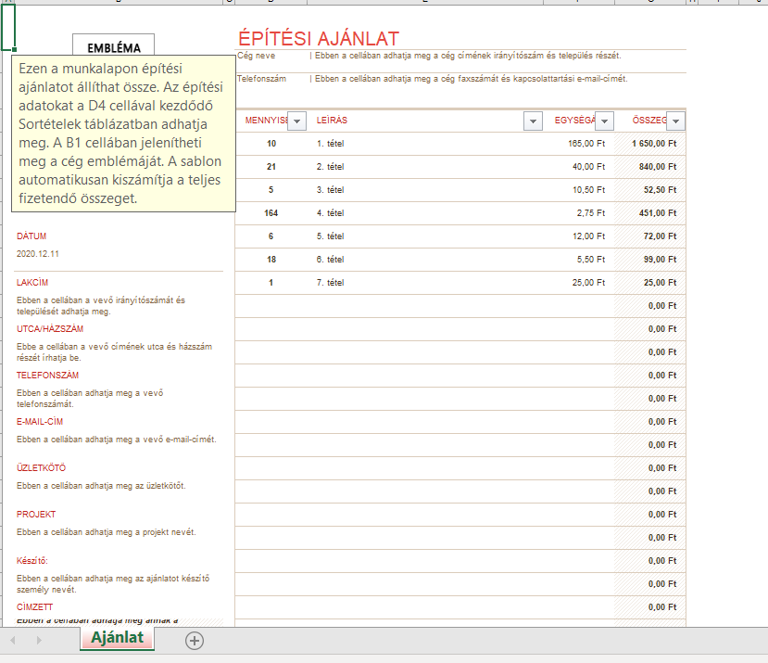
A Microsoft Excel alkalmazása speciális munkafüzettel segíti az árajánlatok összeállítását
Az egyszerűbb építési projektek esetében a költségvetés összeállítása dokumentum, vagy táblázatkezelő szoftverben készül el, illetve sokszor az email tartalmazza szöveges üzenetként.
Ehhez a feladathoz állított össze a Microsoft egy ingyenesen elérhető Excel munkalapot ami az adatok megadása után segít a számolásban és az árajánlat formázásában is.

Slide 53
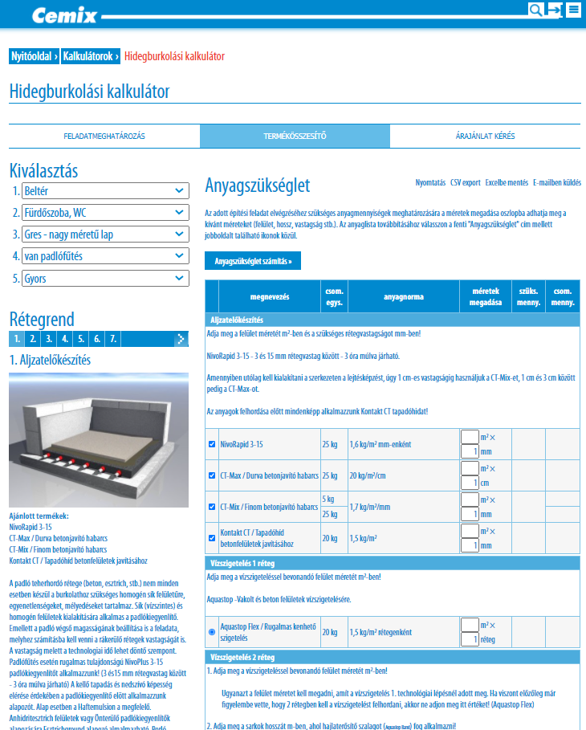
Az építőipar beszállítói is nyújtanak digitális támogatást a megfelelő technológiák kiválasztáshoz és az árazáshoz
A Cemix által működtetett online kalkulátor a feladat és a négyzetméterek megadását követően, a javasolt rétegrend alapján pontos anyagszükségletet számol, több formátumban letölthető listát állít össze.
A felület az elkészült lista alapján árajánlat kérésére is alkalmas.
Az oldal kiegészítő alkalmazásokat is biztosít a professzionális tervező szoftverekhez, amelyek így közvetlenül elvégzik a szükséges számításokat.

Slide 54

5. Ajánlat elkészítése, prezentálása

Slide 55
Ajánlat lényeges tartalmi elemei
Adatok
Ajánlati összesítő
Ajánlatkérő
Ajánlattevő
Feladat (helyszín stb…)
Anyagköltség összes
Munkadíj összes
Egyéb projekt költség összes (szállás, szállítás, parkolás, hulladékkezelés, örzés…)
Kezdés/Vég határidő
érvényesség
Műszaki leírás
Ajánlattevő + Költségek
Műszaki tartalom
Szövegek, ábrák, fotók
Ajánlattevő bemutatása
Költségek részletes bemutatása

Slide 56
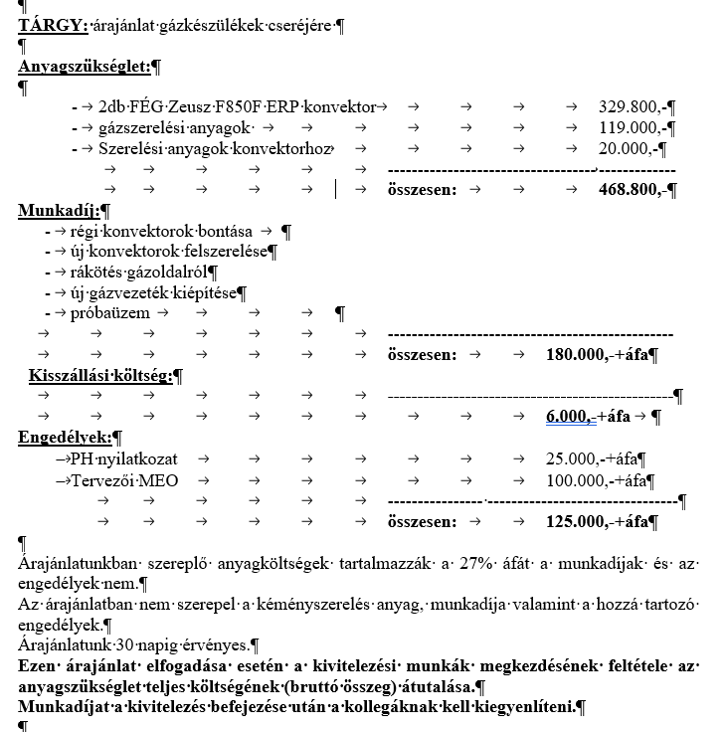
Az árajánlat jogi dokumentum, tartalma nem csak tájékoztatás, hanem kötelezettségvállalás is
Ha csak tájékoztató árat akarunk adni ezt írjuk rá a dokumentumra.
Ha árajánlatot adunk feltétlenül írjuk rá az érvényességét.
Az összeállításnál gondoljunk a megrendelőre, legyen ideje és elég információja dönteni.
Aki tesz egy ajánlatot, az kötve van annak a tartalmához, nem teheti meg, hogy ad egy árajánlatot, majd csak magasabb áron hajlandók szerződést kötni.
Amit legtöbbször árajánlatnak nevezünk, az az esetek többségben csak egy tájékoztató arról, hogy mennyiért végeznénk el egy konkrét munkát.

Slide 57
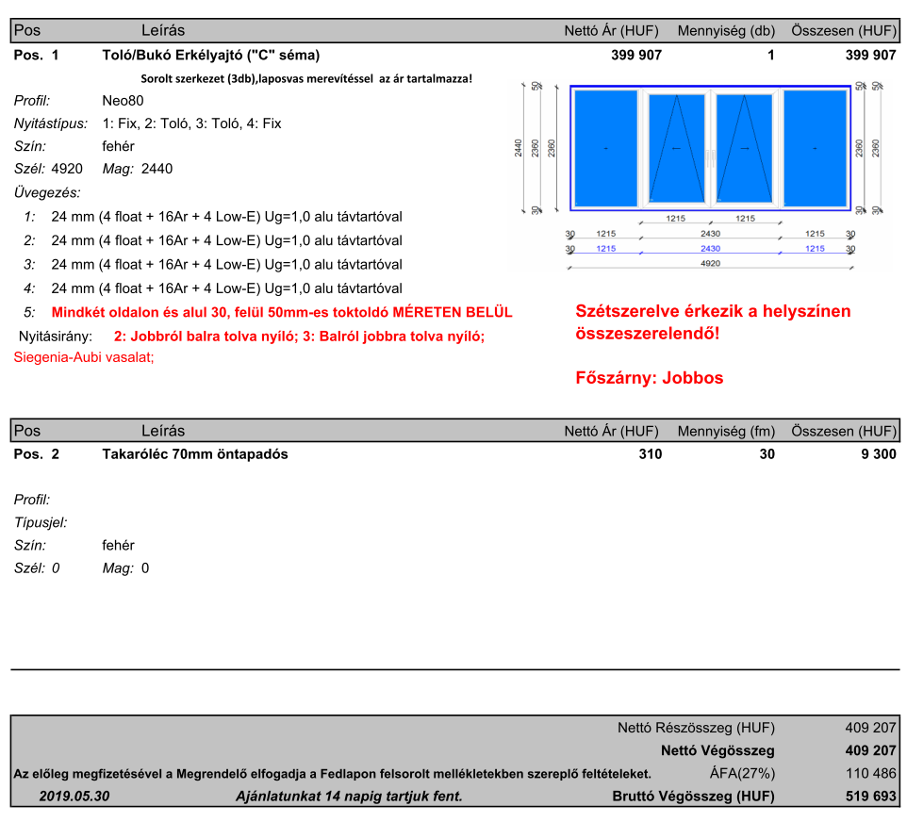
A visszalépések mindkét oldalnak jelentős kárt okozhatnak
Szerződési ajánlat tartalmi követelményei
Ha nincs megadott érvényességi idő
  Minden olyan információt, ami egy szerződéshez is szükséges.
  Jognyilatkozatnak lehessen tekinteni – azaz tartalmazza az ajánlatot adó fél aláírását (egy cég esetén például nem lehet szerződési ajánlatnak tekinteni azt a dokumentumot, amit egy beosztott munkatárs ír alá, hiszen neki nincs joga szerződést kötni.)
  ha a felek jelen vannak, akkor megszűnik a kötöttség, ha a megbízó azonnal nem fogadja el az ajánlatot,
  megszűnik a kötöttség, ha a másik fél visszautasítja az ajánlatot vagy ellenajánlatot tesz,
  távollévő felek esetén a törvény azt várja el, hogy észszerű időn belül meg kell érkeznie az ajánlatra adott válasznak,
  a határidő nélküli ajánlatot addig lehet visszavonni, amíg a másik fél azt el nem fogadja
A visszalépés elkerülésére a megoldás az lehet, ha már az ajánlatírás idején pontosan rögzítjük a feltételeinket. Az ajánlat megbízót is kötelezi, ha elfogadja és ezt szintén jognyilatkozattal, azaz aláírásával megerősíti, akkor ettől kezdve a létrejött szerződés már őt is köti.

Slide 58
TERC V.I.P
[1/2]
Példa átlátható és értelmezhető ajánlatra amely a TERC V.I.P. költségvetés készítő alkalmazásával került összeállításra
A TERC V.I.P. online és offline alkalmazása a tervezési szinttől az utókalkulációig minden egyes (www.terc.hu/oldal/terc-vip-asztali-offline) munkafolyamatban hatékonyan részt vesz és támogatja a felhasználókat.
Fő funkciói:
1 | Költségvetés-készítés
2 | Alvállalkozók kezelése
3 | Kiírás, elő- és utókalkuláció készítése
4 | Összehasonlítások készítése
5 | Felmérési napló készítés
6 | Erőforrások kezelése

Slide 59
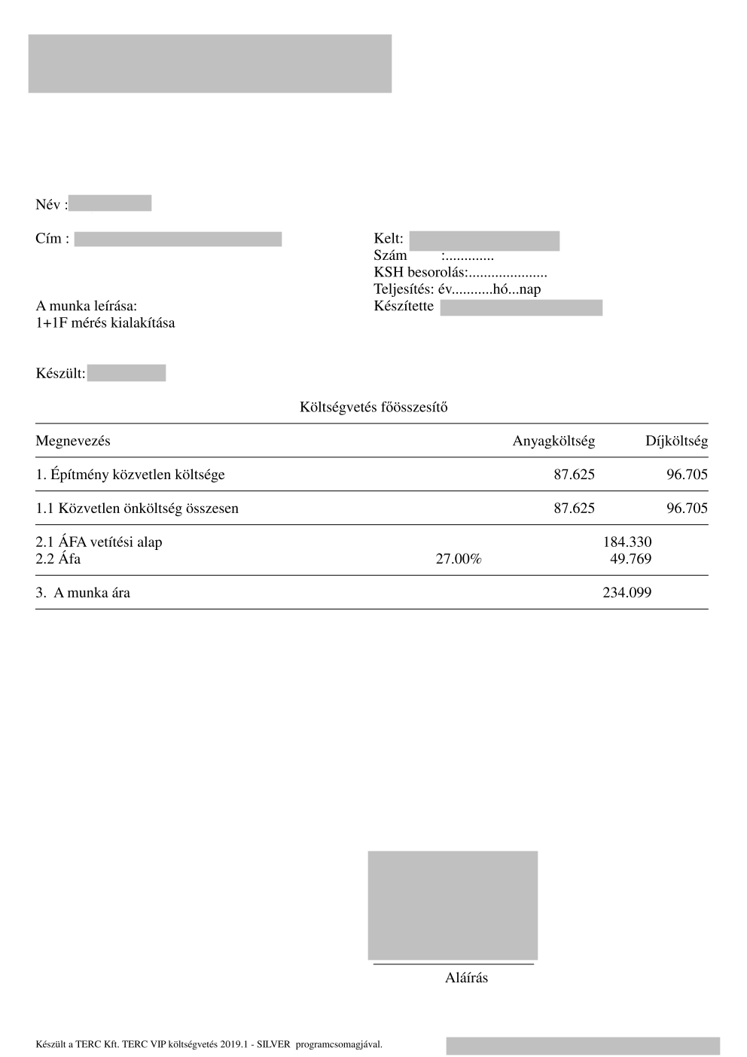
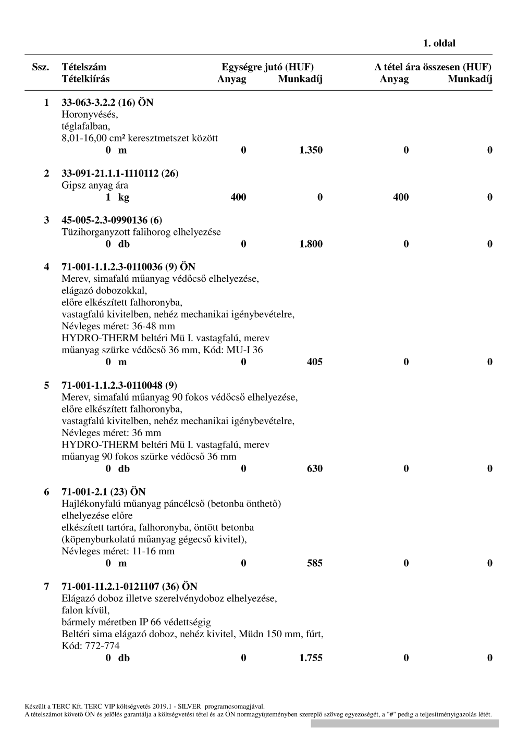
TERC V.I.P
[2/2]
Példa átlátható és értelmezhető ajánlatra amely a TERC V.I.P. költségvetés készítő alkalmazásával került összeállításra

Slide 60
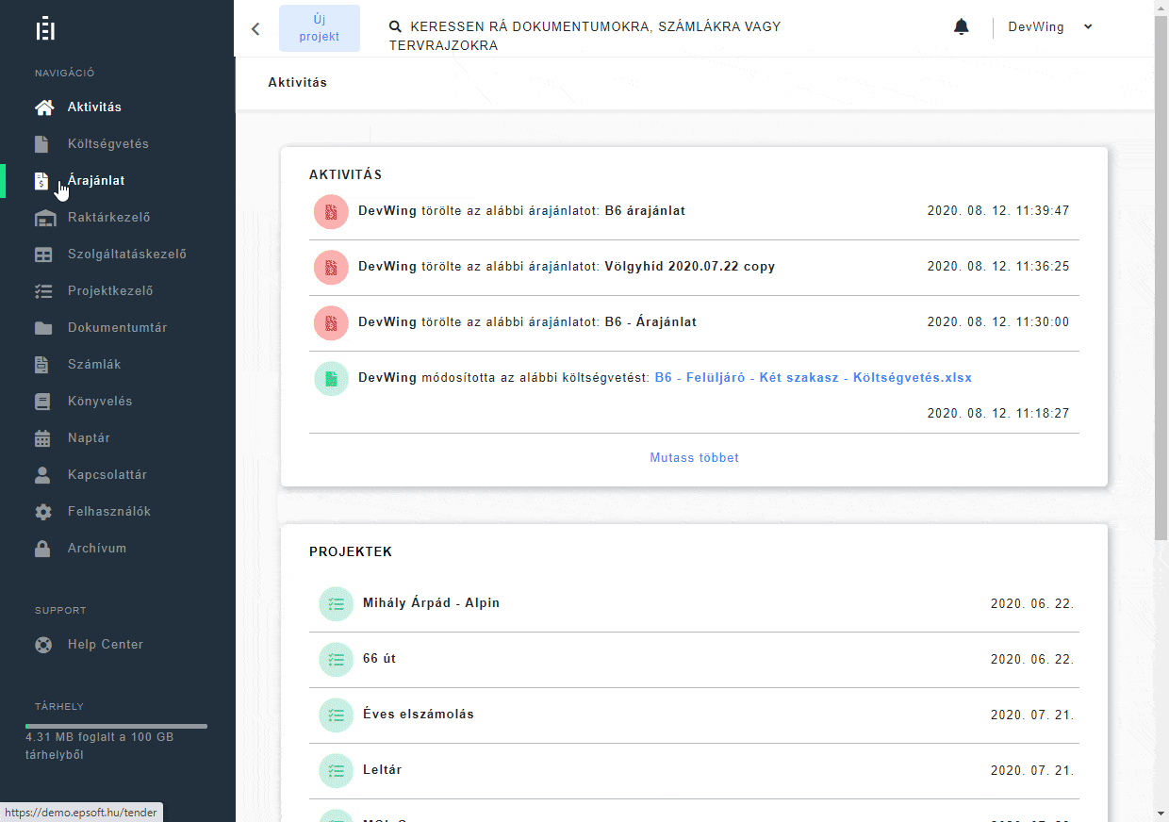
Epson Kft
Az Epsoft Kft alkalmazása saját normagyűjteménnyel segíti az árajánlat elkészítését
Meglévő árajánlataiból az Épsoft rendszere (https://epsoft.hu/arajanlat-keszito-modul/) automatikusan ki tudja nyeri az adatokat, ebből pedig létre tudja hozni saját norma adatbázisát.
Az ajánlatkészítés során a norma adatbázisból egyszerűen betudja emelni a kívánt tételeket. Ezek árát, vagy elnevezését az ajánlatkészítés során bármikor módosítani tudja.
Amennyiben nem rendelkezik olyan árajánlatokkal, melyeket feltöltene, a rendszerben lehetősége van teljesen új ajánlat létrehozására is.

Slide 61

5. Szerződéskötés

Slide 62
Az építési munkákról kötelező írásos szerződést kötni
Törvény:
Az építési törvény értelmében építési tevékenység végzésére az építtető a vállalkozó kivitelezővel kivitelezési szerződést köt. A kivitelezésről szóló kormányrendelet szerint pedig ezt a szerződést kötelező írásba foglalni. Ez érvényes minden építési tevékenységre, az új ház építésére, és minden építési feladatra, alsó értékhatár nélkül ha ki kell cserélni egy ablakot, ki kell festeni egy lakást, le kell burkolni az előszobát, az mind-mind szerződésköteles építési munkát jelent.
Valóság
A valóságban azonban éppen ezek azok a munkák, amikről szinte soha nem születik írásos vállalkozói szerződés.
Gyakran látjuk azt a megoldást, hogy a vállalkozó készít egy árajánlatot, azt elküldi e-mailben, a megrendelő pedig felhívja telefonon, hogy elfogadja az ajánlatot.
Az sem jó megoldás, ha a megrendelő visszaküldi az e-mailt, hogy rendben, elfogadja az ajánlatot. A hitelesítés nélküli e-mail nem jelent aláírást, így nincs meg a törvény által elvárt jognyilatkozat a szerződés megkötéséhez.
A szerződés hitelesítéséhez vagy valódi vagy elektronikus aláírásra van szükség mindkét fél részéről.

Slide 63
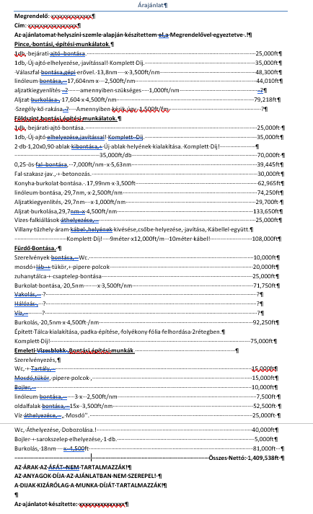
A Polgári Törvénykönyv lehetőséget ad arra is, hogy úgy kössünk érvényes szerződést, hogy arra csak az egyik fél aláírása kerül rá
Szóbeli megállapodás
A törvény még azt is megengedi, hogy ne ugyanazon a dokumentumon szerepeljen mind a két fél aláírása
  Elküldjük az árajánlatot az ügyfélnek, megnézi, majd telefonon megbeszéljük, hogy ezekkel a feltételekkel indulhat a munka.
  A szóban megbeszélteket haladéktalanul írjuk le, hitelesítsük elektronikusan vagy írjuk alá, s küldjük el a megbízónak.
  Ha a megrendelő a leírtak ellen haladéktalanul nem tiltakozik, akkor a szerződést érvényesnek kell tekinteni.
  Ilyen akkor fordulhat elő, ha egymástól távol kerül sor az aláírásra.
  Mindegyik fél aláírja a szerződés egyik példányát, majd elküldik a másiknak.
  A törvény szerint érvényes lesz a szerződés akkor is, ha mindegyik fél csak a másiknak járó példányt írja alá, a sajátját nem.

Slide 64
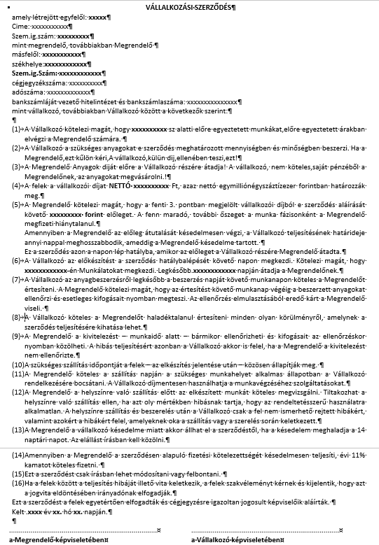
Legegyszerűbb esetben legalább arról gondoskodjunk, hogy az írásos árajánlatot a megrendelő szintén írásban fogadja el
A fontos körülményeket rögzítsük írásban
Mindenképpen törekedjünk az írásos megállapodásra
  Anyagok beszerzése
  Felelősségek (munkaterület biztosítása, csatlakozó vállalkozások ütemezése)
  Nyomtassuk ki az akár e-mailben elküldött dokumentumot, s írja rá kézzel, hogy az ajánlatot a fentiek szerint elfogadja.
  Majd dátumozza és írja alá, vagy hitelesítse elektronikusan a dokumentumot.
  A lényeg, hogy valamilyen formában legyen írásos nyilatkozat a megrendelő részéről az elfogadott munka feltételeivel kapcsolatban.
Mindenképpen rögzítsük legalább a következőket:(i) a megbízás pontos tartalma (mit kell elvégezni?), (ii) a feladat elvégzéséhez szükséges műszaki tartalom (pl. hány rétegű ablakot kell beépítenünk?);(iii) a munka határideje(iv) a vállalási ár.

Slide 65
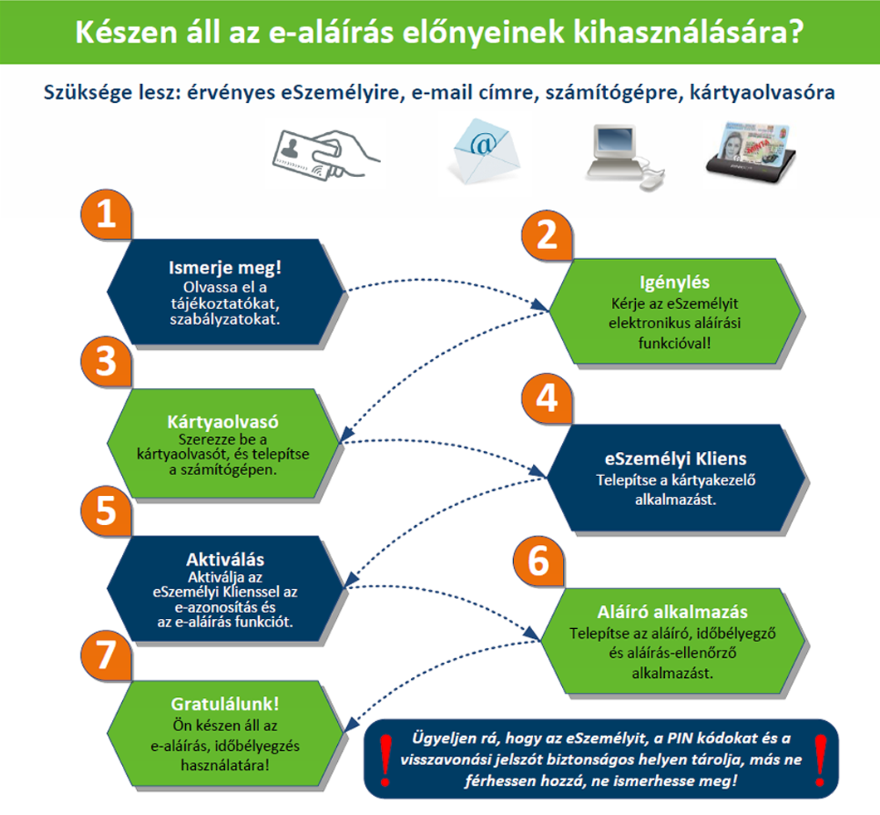
Az elektronikus aláírás lehetőségét az eSzemélyivel ingyen biztosítja
Az eSzemélyihez kapcsolódó díjmentes eAláírás és időbélyegzés szolgáltatás a polgárok számára lehetőséget nyújt arra, hogy magánszemélyként elektronikusan intézzék mind a közigazgatási ügyeiket, mind a magánügyeiket.
Az aláíráshoz a eSzemélyi mellett egy kártyaolvasó és a telepített ingyenes alkalmazás szükséges.
Az elektronikus aláírás egyenértékű a papír alapú aláírással, így minden szerződést online is intézhető.

Slide 66
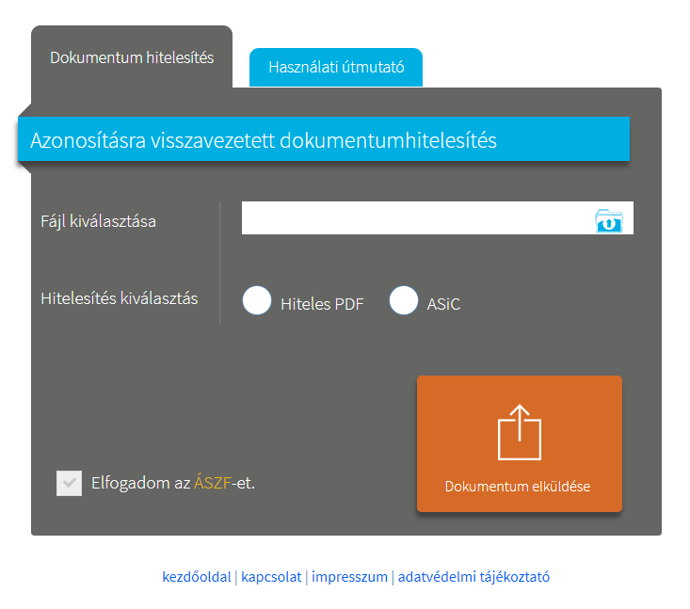

A hivatalosügyek intézéséhez az ügyfél kapu által biztosított hitelesítés, valamint ePapír szolgáltatás nyújt megoldást
Az ügyfélkepúval rendelkezők részére a dokumentum-hitelesítés szolgáltatás nyújt kényelmes megoldást arra, hogy biztonságosan tudják intézni hivatalos ügyeiket a közigazgatásban.
Minden olyan felhasználó részére gyors bekapcsolódási lehetőséget biztosít az elektronikus ügyintézésbe, aki nem rendelkezik elektronikus aláírási tanúsítvánnyal, de az eljárás megköveteli az elektronikusan hitelesített dokumentumot.
Az ügyfélkapus hitelesítéssel teljes bizonyító erejű magánokirat is létre hozható, az így készült dokumentum bizonyító erejéhez tanúk aláírására sincs szükség.
A hitelesítéshez ügyfélkapus belépési jelszóra van szükség, ami Kormányablakokban váltható ki.
A szolgáltatáshoz a dokumentumot az alábbi linken kell feltölteni: https://niszavdh.gov.hu/ , ahonnan a hitelesítés után közvetlenül le is tölthetjük.

Slide 67




Összefoglaló
 | A tervező alkalmazások egy része az árak megadásával lehetővé teszi költségvetés elkészítést, illetve alapanyag és munka listát állít össze amit a vállalkozó beárazhat.
 | Az árajánlat jogi dokumentum, tartalma nem csak tájékoztatás, hanem kötelezettségvállalás is
 | A visszalépés elkerülésére a megoldás az lehet, ha már az ajánlatírás idején pontosan rögzítjük a feltételeinket. Az ajánlat megbízót is kötelezi, ha elfogadja és ezt szintén jognyilatkozattal, azaz aláírásával megerősíti, akkor ettől kezdve a létrejött szerződés már őt is köti.
 | A szerződés hitelesítéséhez vagy valódi vagy elektronikus aláírásra van szükség mindkét fél részéről.
 | Mindenképpen rögzítsük legalább a következőket:(i) a megbízás pontos tartalma (mit kell elvégezni?), (ii) a feladat elvégzéséhez szükséges műszaki tartalom (pl. hány rétegű ablakot kell beépítenünk?);(iii) a munka határideje(iv) a vállalási ár.

Slide 68
Kérdések
[A költségtervezés, ajánlat prezentálása és szerzősédkötés tananyaghoz]
1 | Mutasson be a költségvetés összeállításához alkalmazható digitális megoldásokat!
2 | Melyek az ajánlat főbb tartalmi elemei?
3 | Az árajánlat jogi dokumentum?
4 | Van-e lehetőség a szerződés digitális aláírására?
5 | Mi a törvényszerű és valós életben megtörtént szerződéskötés közti különbség?

Slide 69
Köszönjük a figyelmet!
Oktató neve:
E-mal címe:
Telefonszáma:

